Slide 1
Δομή και Λειτουργία του ΕΣΥ
ΜΑΡΓΙΩΛΟΥ ΓΕΩΡΓΙΑ

Slide 2
Το Εθνικό Σύστημα Υγείας.
Τα βασικά χαρακτηριστικά του Εθνικού Συστήματος Υγείας στην Ελλάδα είναι:
Μεικτό σύστημα.
Ότι η χρηματοδότηση του συστήματος γίνεται από τη γενική φορολογία και την κοινωνική ασφάλιση.
Το Υπουργείο Υγείας και Κοινωνικής Αλληλεγγύης είναι ο κύριος υπεύθυνος για την ανάπτυξη των πολιτικών υγείας σε όλη την Ελλάδα.
Οι υπηρεσίες Υγείας του ΕΣΥ υπάγονται διοικητικά σε περιφέρειες (ΥΠΕ).
Η πρωτοβάθμια φροντίδα παρέχεται από τους ασφαλιστικούς φορείς, από τα εξωτερικά ιατρεία νοσοκομείων, από ιδιώτες ιατρούς και από κέντρα Υγείας.
Η δευτεροβάθμια φροντίδα παρέχεται από τα νοσοκομεία.
Οι αμοιβές νοσοκομειακών ιατρών είναι με μισθό, των ιδιωτών ιατρών κατά υπηρεσία.
Η αποζημίωση των νοσοκομείων γίνεται από τη φορολογία και από πληρωμές της κοινωνικής ασφάλισης και ιδιωτών

Slide 3
Μορφές Υγειονομικής Περίθαλψης
Με το νόμο 2071/1992 «Περί εκσυγχρονισμού και οργάνωσης του συστήματος υγείας».
Πρωτοβάθμια υγειονομική περίθαλψη (περιλαμβάνει τις ιατρικές, νοσηλευτικές, οδοντιατρικές πράξεις και φροντίδες που έχουν ως σκοπό την πρόληψη και την αποκατάσταση βλαβών της υγείας που δεν απαιτούν νοσηλεία στο νοσοκομείο).
Δευτεροβάθμια υγειονομική περίθαλψη (είναι η περίθαλψη που παρέχεται στο νοσοκομείο)
Τριτοβάθμια υγειονομική περίθαλψη (απευθύνεται σε μεγάλες πληθυσμιακές ομάδες και απαιτεί εξειδικευμένες γνώσεις, εξοπλισμό, ικανότητες προσπέλασης, υψηλό κόστος δημιουργίας, λειτουργίας και συντήρησης μονάδων, όπως Μονάδα Τεχνητού Νεφρού, ΜΕΘ, Μονάδα Άσηπτης Νοσηλείας,για αιματολογικές παθήσεις).

Slide 4
Το Νοσοκομείο
ΟΡΙΣΜΟΣ:
Νοσοκομεία καλούνται οι χώροι οι οποίοι είναι ειδικά διαρρυθμισμένοι, κατάλληλα εξοπλισμένοι και στελεχωμένοι με το απαραίτητο επιστημονικό, νοσηλευτικό, διοικητικό και λοιπό προσωπικό, όπου παρέχεται ιατρική και νοσηλευτική περίθαλψη.
ΔΙΑΚΡΙΣΗ ΝΟΣΟΚΟΜΕΙΩΝ
α) Ιδιωτικά και Δημόσια, ανάλογα με το φορέα στον οποίο ανήκουν.
β) Γενικά και Ειδικά, ανάλογα με τις ειδικότητες που διαθέτουν.
γ) Μικρά, μεσαία και μεγάλα, ανάλογα με τον αριθμό των κλινών που διαθέτουν.
δ) Νομικά Πρόσωπα Δημοσίου Δικαίου (Ν.Π.Δ.Δ) και Νομικά Πρόσωπα Ιδιωτικού Δικαίου (Ν.Π.Ι.Δ), ανάλογα με τη νομική τους μορφή.

Slide 5
Οι Στόχοι του Νοσοκομείου
Νοσηλεία ασθενών.
Πρόληψη μετάδοσης ασθενειών.
Πρόληψη εμφάνισης νόσου.
Εκπαίδευση φοιτητών, σπουδαστών και μαθητών των σχολών επαγγελμάτων υγείας.
Έρευνα και μελέτη επιστημών υγείας.
Οι προϋποθέσεις για την επίτευξη των σκοπών αυτών είναι:
α. Η επάρκεια προσωπικού, υλικού και τεχνικών μέσων.
β. Η καλή διοικητική οργάνωση, ο προγραμματισμός, ο συντονισμός και ο έλεγχος όλων των εργασιών στις τέσσερις κεντρικές υπηρεσίες (Διοικητική, Τεχνική, Νοσηλευτική, Ιατρική).
γ. Η συνεχιζόμενη εκπαίδευση εντός του νοσοκομείου και η δυνατότητα μετεκπαίδευσης του προσωπικού.
δ. Η υγιεινή του φυσικού χώρου.
ε. Η ηθική και υλική ικανοποίηση των εργαζομένων στο χώρο.

Slide 6
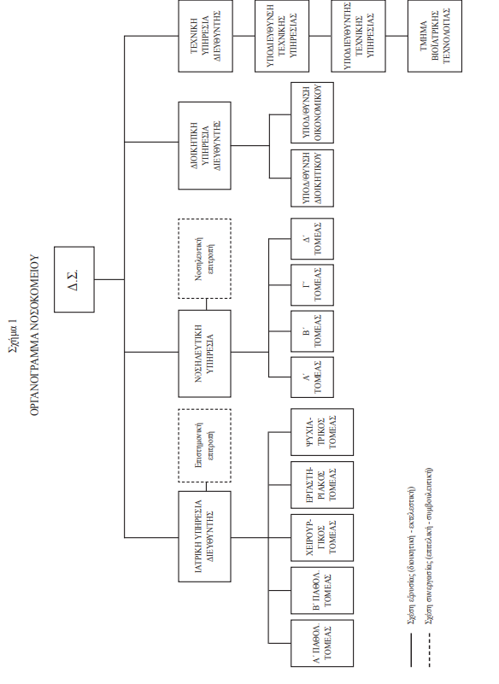
Διοίκηση του Νοσοκομείου

Slide 7
Νοσηλευτική Μονάδα
Εσωτερική Διαίρεση
α) Δωμάτια ασθενών με ένα, δύο, τρία και περισσότερα κρεβάτια.
β) Δωμάτιο προετοιμασίας της νοσηλείας ή Κέντρο νοσηλείας.
γ) Γραφείο προϊσταμένης νοσηλευτικού τμήματος.
δ) Γραφείο διευθυντού ιατρικής υπηρεσίας τμήματος.
ε) Γραφείο νοσηλευτών.
στ) Γραφείο γιατρών.
ζ) Κουζίνα, όπου έρχεται η τροφή από τα μαγειρεία και ετοιμάζεται, για να σερβιριστεί στους αρρώστους – στα σύγχρονα νοσοκομεία έχει καταργηθεί και εφαρμόζεται η κεντρική διανομή από τα μαγειρεία.
η) Βοηθητικοί χώροι.
Θ)Αίθουσα αναμονής.

Slide 8
Δωμάτιο Ασθενούς
Ευρύχωρο δωμάτιο: πρέπει να υπάρχει απόσταση μεταξύ των κρεβατιών τουλάχιστον 0,5 m, ώστε να ορίζεται επαρκώς ο προσωπικός χώρος του ασθενούς.
Ευάερο και ευήλιο δωμάτιο.
3. Να μην υπάρχουν κοντινές πηγές θορύβου (π.χ. αυτοκινητόδρομος).
4. Να υπάρχει ελεύθερος ορίζοντας (π.χ. να μην υπάρχει απέναντι από το δωμάτιο πολυκατοικία).
5. Το χρώμα των τοίχων να είναι ανοιχτό και να ξεκουράζει τον άρρωστο.
6. Το δάπεδο να είναι κατασκευασμένο από υλικό που καθαρίζεται και απολυμαίνεται εύκολα.

Slide 9
7. Να μην υπάρχουν γωνίες και εσοχές που καθαρίζονται δύσκολα.
8. Να υπάρχει μια λιτή και ευχάριστη διακόσμηση στους τοίχους.
9. Να μην υπάρχουν περιττά έπιπλα, παρά μόνο αυτά που μπορεί να χρησιμοποιήσει ο άρρωστος και ένας συνοδός του.
10. Να υπάρχει ντουλάπα και τουαλέτα για το κάθε δωμάτιο.

Slide 10
Η Επίπλωση του Νοσηλευτικού Θαλάμου.
Το κρεβάτι του ασθενούς (απλό, σύνθετο, περιστρεφόμενο, πολύσπαστο, ορθοπεδικό, αντίρροπο).
Το κομοδίνο του ασθενούς, στο οποίο πλέον είναι ενσωματωμένο και το τραπεζίδιο φαγητού.
Τα καθίσματα.
Το παραβάν.
Κεντρικές υποδοχές οξυγόνου–κενού αέρα για το κάθε κρεβάτι.
Κεντρικός και ατομικός φωτισμός, όπως, επίσης, ατομικό σύστημα ειδοποίησης.
Ενσωματωμένη βάση στον τοίχο για τηλεόραση.
Θερμόμετρο τοίχου, καλάθι αχρήστων.
Κουρτίνες ή περσίδες για τα παράθυρα.

Slide 11
Εξαρτήματα κρεβατιού – Ιματισμός Υλικά και εξαρτήματα που χρησιμοποιούνται για την καλύτερη νοσηλεία και ανάπαυση του ασθενούς είναι τα παρακάτω:
Ερεισίνωτο που ρυθμίζει το ύψος της πλάτης του ασθενούς στις διάφορες θέσεις (ημι–fowler, fowler κ.λπ.).
Στεφάνη, για να υποβαστάζει τα κλινοσκεπάσματα, όταν δεν πρέπει να έρχονται σε επαφή με το σώμα του αρρώστου.
Προφυλακτικά κάγκελα που ενσωματώνονται στο κρεβάτι για αποφυγή πτώσεων του αρρώστου.
Κύβοι για να ανασηκώνεται το κρεβάτι, όταν δεν έχει ανάλογο μηχανισμό ανύψωσης.
Αεροθάλαμος για προστασία από τις κατακλίσεις.
Θερμοφόρα, παγοκύστη.
Στρώματα διαφόρων ειδών (από βαμβάκι, κοκοφοίνικα, μαλλί, αφρολέξ, με εναλλασσόμενη πίεση αέρα ή νερό για ειδικές περιπτώσεις).
Ιματισμός κρεβατιού: μαξιλάρια, κουβέρτες μάλλινες, σεντόνια, ημισέντονα, αδιάβροχα, κάλυμμα κρεβατιού, μαξιλαροθήκες, στρωματοθήκες.

Slide 12
Βασικές Αρχές Νοσηλείας
Οι βασικές αρχές έχουν ανθρωποκεντρικό χαρακτήρα:
Διατήρηση της φυσιολογικής λειτουργίας του οργανισμού. Προαγωγή της υγείας.
Σχεδιασμός, οργάνωση και προγραμματισμός νοσηλευτικής φροντίδας.
Σεβασμός στην προσωπικότητα και την ατομικότητα του κάθε αρρώστου, με τη δημιουργία κλίματος εμπιστοσύνης και εχεμύθειας.
Προστασία ασθενών από ενδονοσοκομειακές λοιμώξεις και ατυχήματα.

Slide 13
Η Εισαγωγή του Ασθενούς
Αξιολόγηση της κατάστασης του αρρώστου.
2. Τοποθέτηση στο εξεταστικό κρεβάτι.
3. Καταγραφή των στοιχείων του αρρώστου.
4. Λήψη ζωτικών σημείων και ηλεκτροκαρδιογραφήματος.
5. Βοήθεια στην κλινική ιατρική εξέταση.
6. Φροντίδα για την πραγματοποίηση εργαστηριακών εξετάσεων (αιματολογικές, ούρων, α/α θώρακος).
7. Ενημέρωση του νοσηλευτικού τμήματος για την εισαγωγή.
8. Ενημέρωση του ασθενούς και των οικείων του.
9.Κλήση του τραυματιοφορέα για τη μεταφορά του ασθενούς μαζί με το φάκελό του.

Slide 14
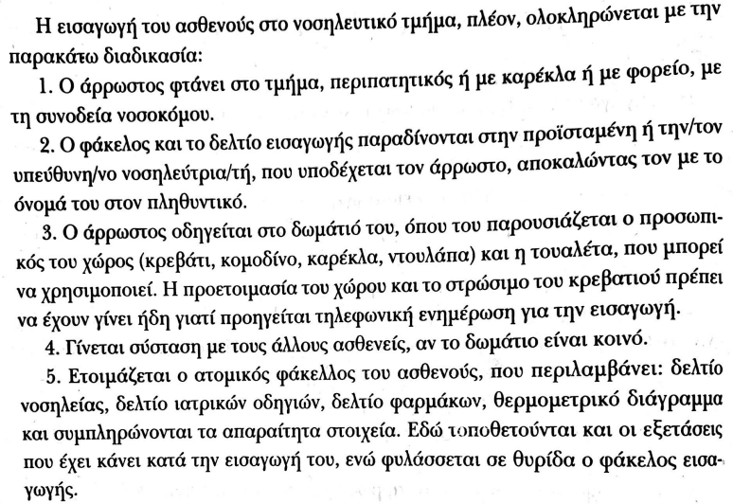

Slide 15
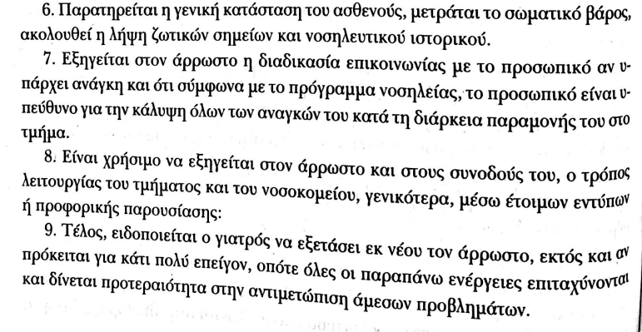

Slide 16
Έξοδος του ασθενή από το Νοσοκομείο.
Έγκαιρη ενημέρωση και κατάλληλη προετοιμασία για την αποχώρηση.
Εκδίδεται το εξιτήριο από τον γιατρό.
Λαμβάνει τις κατάλληλες οδηγίες.
Βοηθάμε στη ετοιμασία των προσωπικών αντικειμένων του ασθενή.
Εξασφαλίζεται η μεταφορά του από το προσωπικό.
Εάν χρειάζεται καλούμε ασθενοφόρο.

Slide 17
Προσόντα Νοσηλευτικού Προσωπικού.
Ουσιαστικά Προσόντα
Ευχάριστος
Ευγενής
Φιλικός
Συνεργάσιμος
Υπομονετικός
Αυτοκυριαρχία
Διπλωμάτης
Τυπικός
Ακριβής
Θετική Σκέψη
Τυπικά Προσόντα
Πτυχίο
Αγγλικά
Η/Υ
Επιμόρφωση
Σεμινάρια

Slide 18
Επιπλέον Προϋποθέσεις
Ο Άρρωστος – Οι Συγγενείς – Οι Επισκέπτες
Οι Συνεργάτες
Όρκος – Δικαιώματα – Υποχρεώσεις – Στολή
Άρθρο 308,309,310
Άρθρο 252. Παραβίαση υπηρεσιακού απορρήτου.

Slide 19
Σας Ευχαριστώ πολύ!

